Slide 1
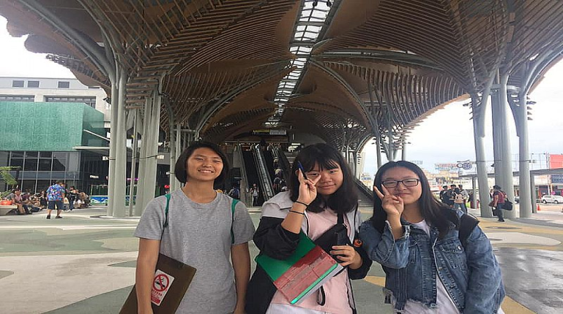
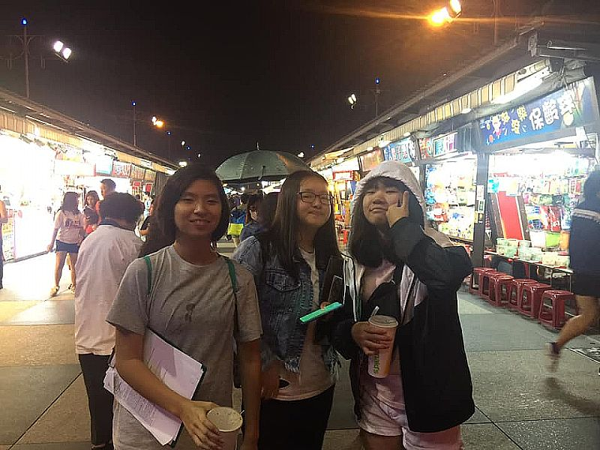
外國人眼中的花蓮
無2不作
作者 :許書庭 李宥蓁 葉庭安
指導老師:黃淑卿 李淑鳳

Slide 2
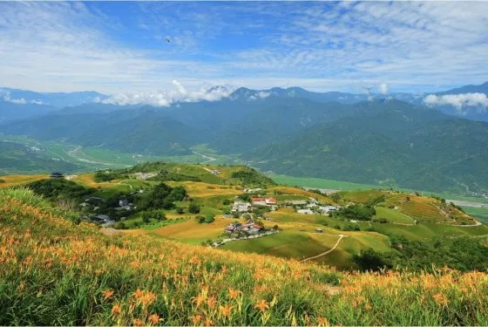
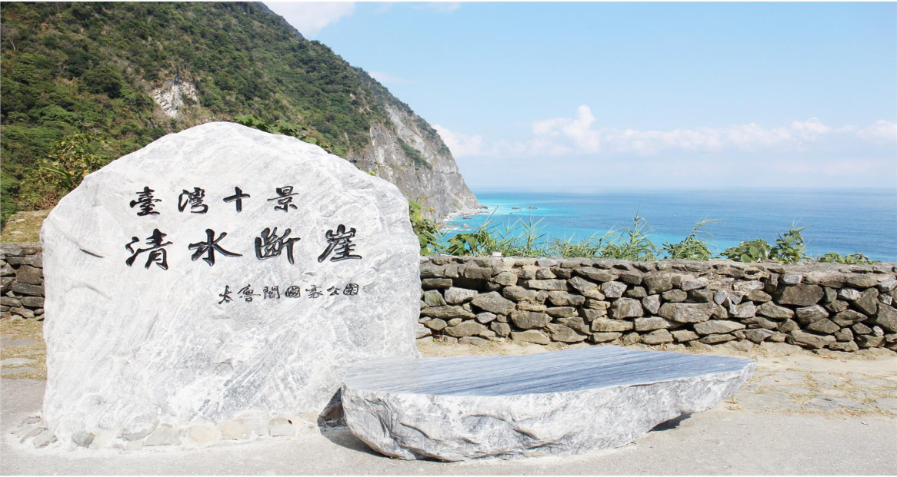
研究動機
了解外國人對於花蓮的看法
探討外國人來花蓮的原因
希望透過研究了解花蓮吸引外國人的亮點，藉此推銷花蓮

Slide 3
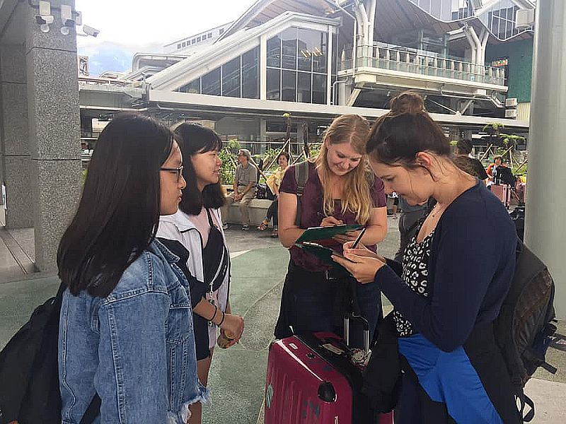
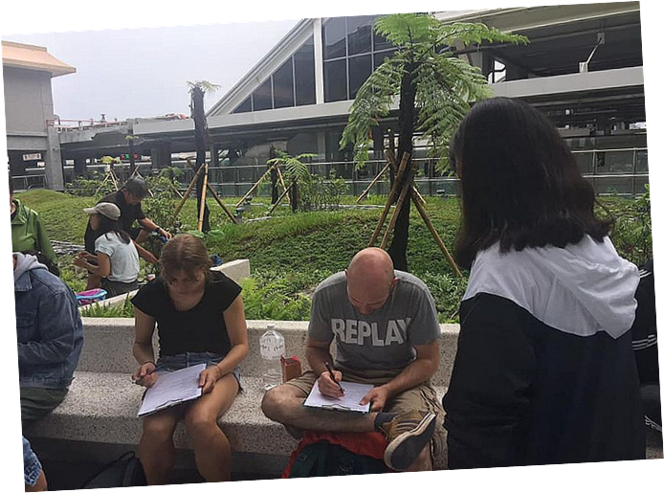
研究流程
資料收集
製作問卷
街頭訪問
問卷整理
書面報告

Slide 4
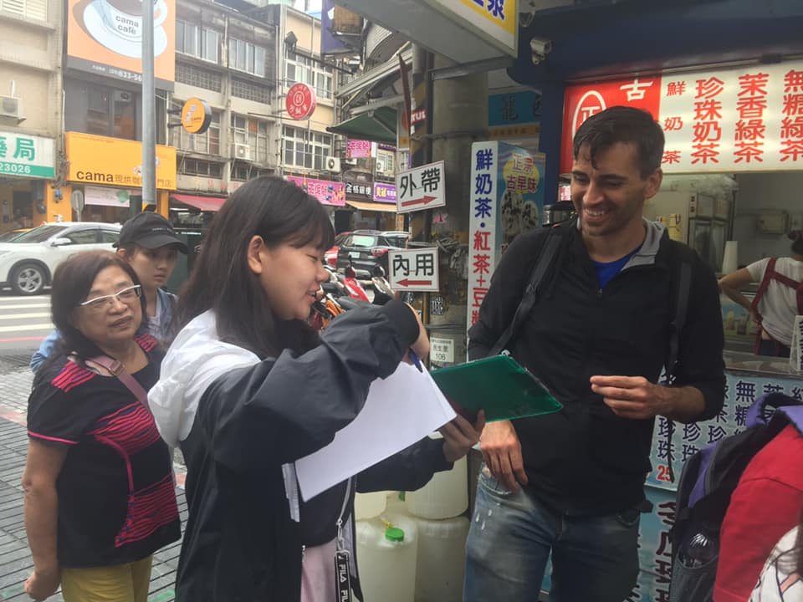
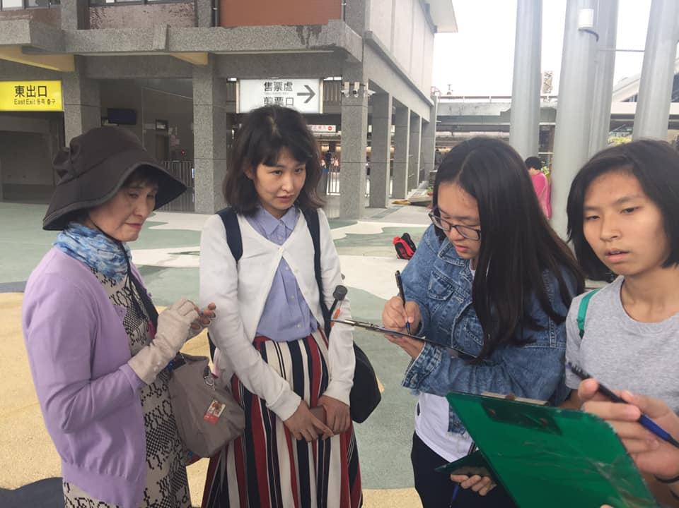
街頭訪問
公正街街口實地訪問
花蓮火車站前實地訪問

Slide 5
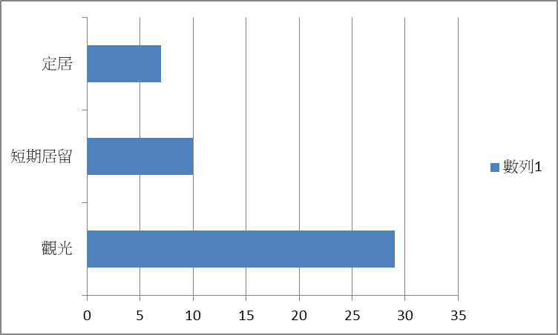
採訪地點：公正街街口、大禹街街口、火車站、校內(外籍家長)、東華大學等地。
採訪人數：共46位外國人
分類：觀光、短期居留和定居
最多，有29位

Slide 6
觀光

Slide 7
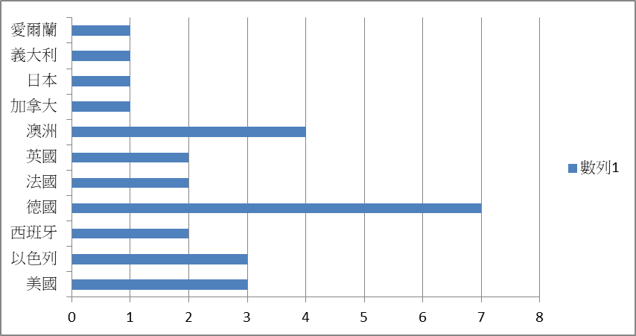
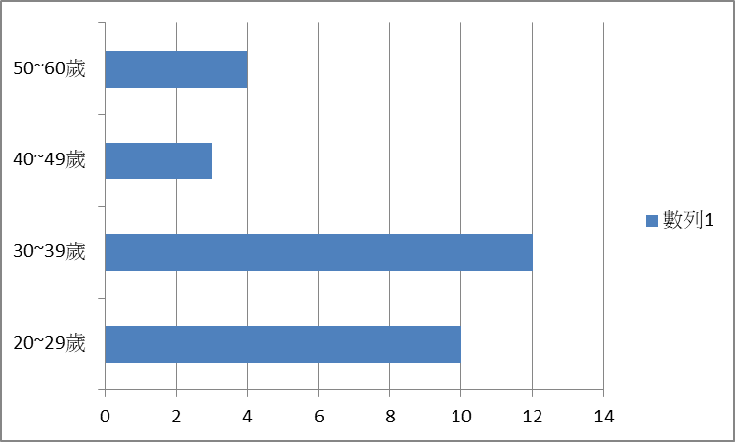
此類型的外國人，我們訪問到29位。多是來自歐美的年輕人。
1.國籍
11種不同國家
2. 年齡
多是39歲以下
德國最多

Slide 8
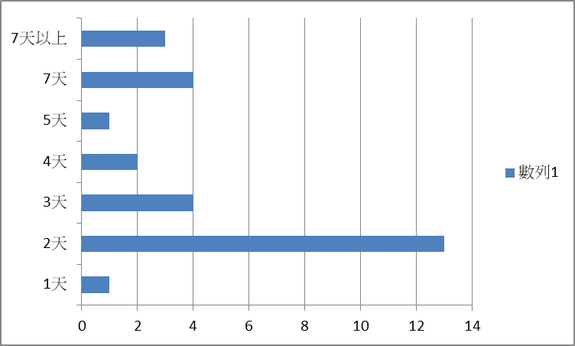
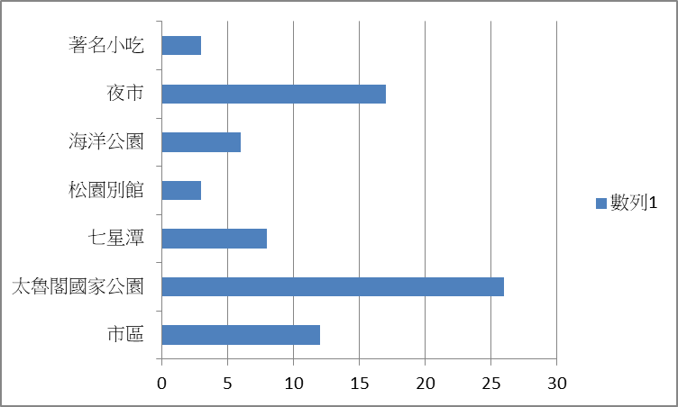
3. 預計在花蓮停留的時間
4. 預計去觀光的景點
2天最多
太魯閣最多

Slide 9
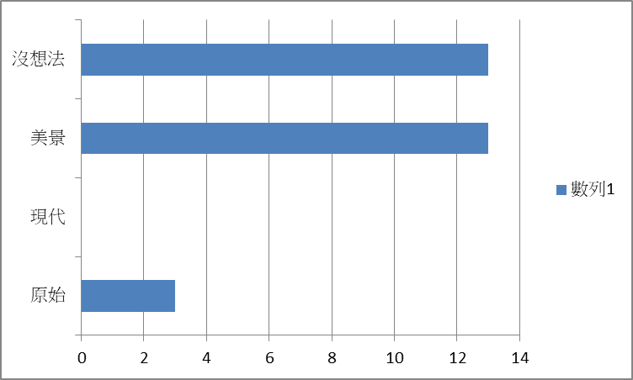
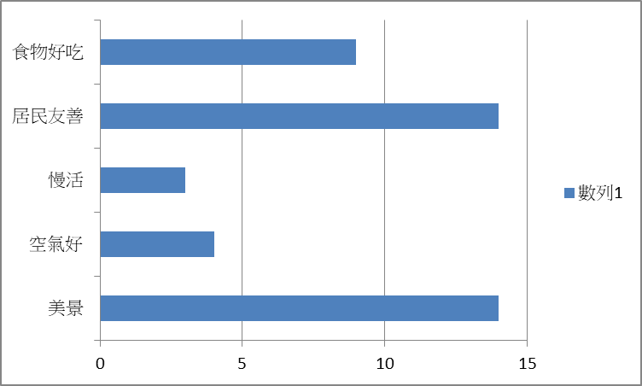
5.來花蓮之前對花蓮的印象是什麼
6.來花蓮之後對花蓮有什麼體會
美景、友善、美食
美景

Slide 10
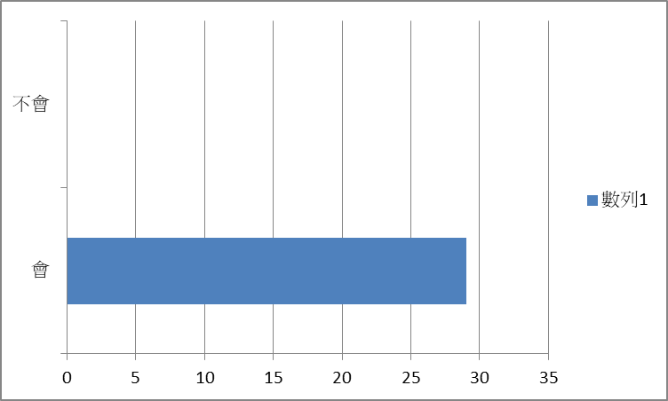
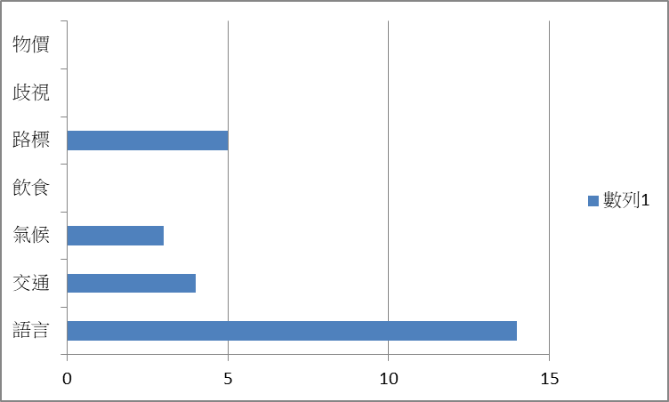
7.遇到困難時，花蓮人會協助解決嗎
8.在花蓮旅遊遇到困擾的事
一律會
語言最困擾

Slide 11
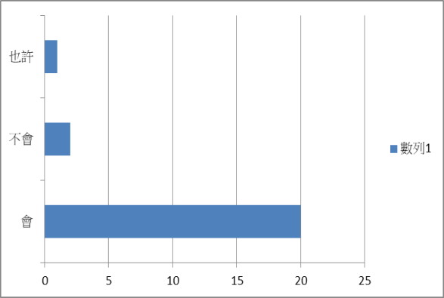
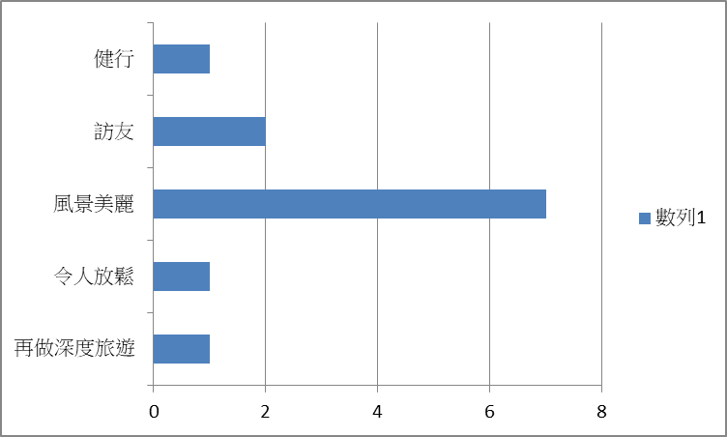
9.還會再來花蓮觀光嗎?
10.會再來的原因
景色吸引人
大部分會

Slide 12
短期居留

Slide 13
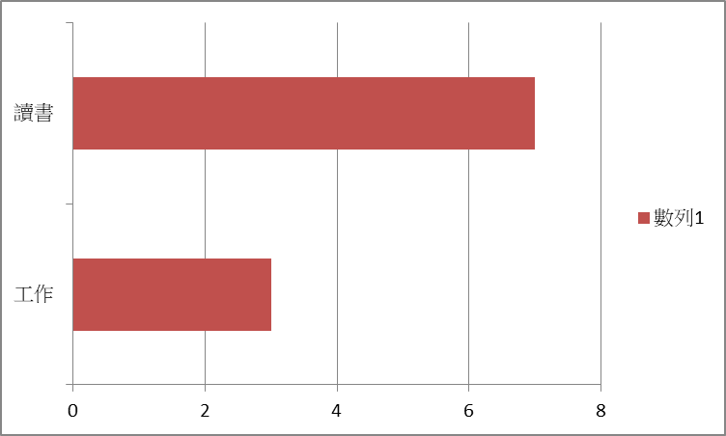
此類型的外國人，我們訪問到10位，而依照他們來花蓮的目的有兩類：讀書和工作。
短期居留的原因
東華大學就讀

Slide 14
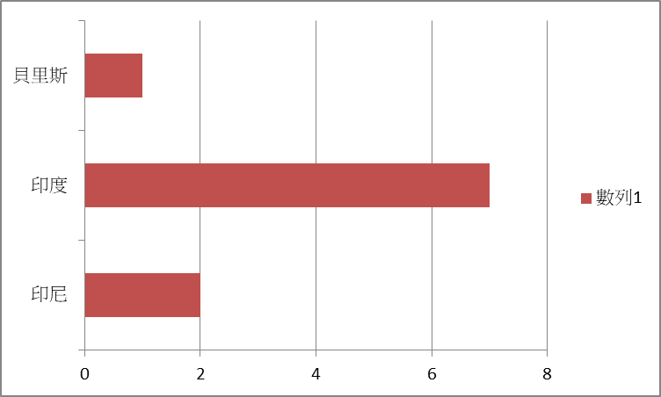
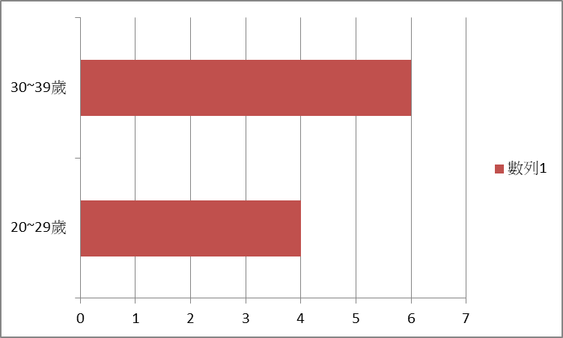
1.國籍
2. 年齡
來自印度
39歲以下青壯年

Slide 15
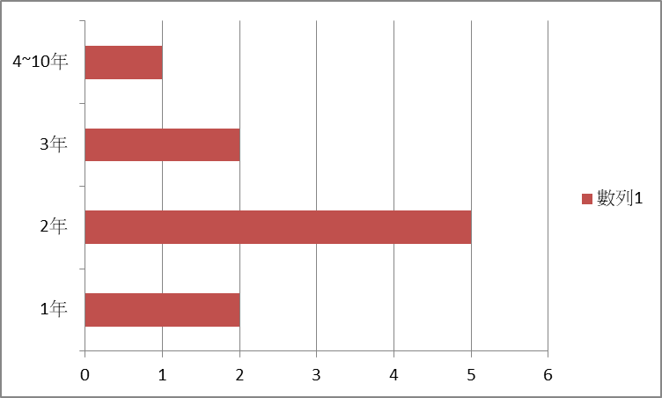
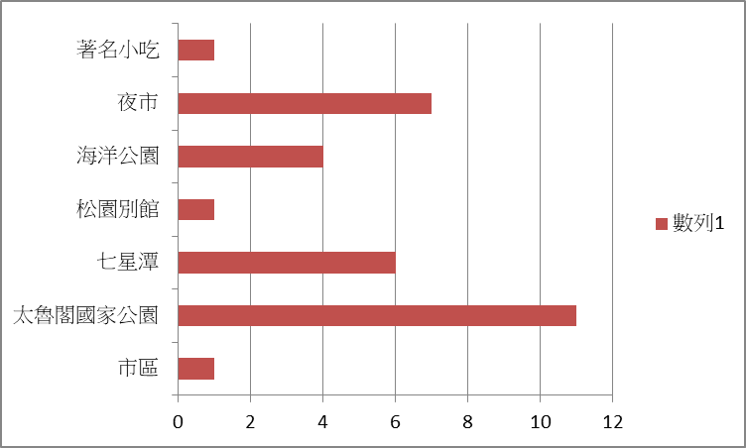
3. 預計停留在花蓮的時間
4. 預計去哪些景點觀光
移工時間較長
讀書3年以下
太魯閣最多

Slide 16
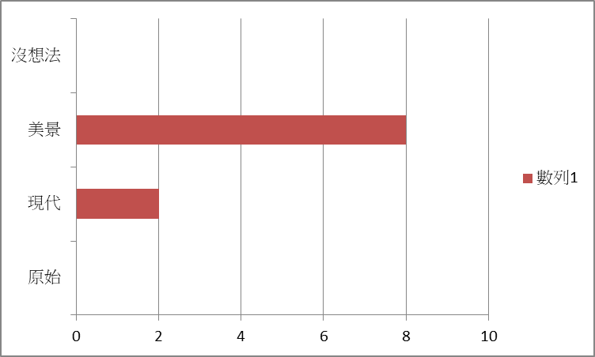
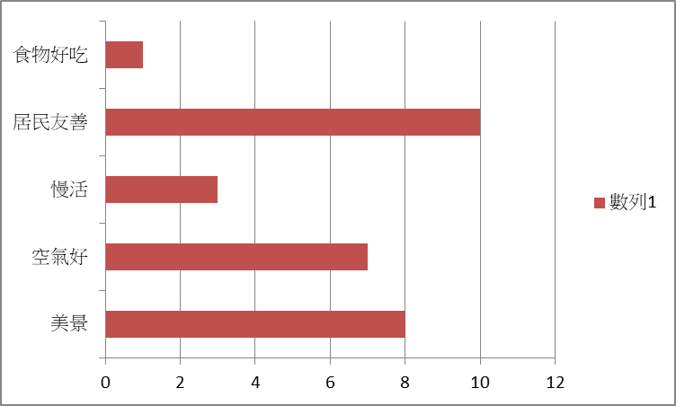
5.來花蓮之前對花蓮的印象是什麼
6.來花蓮之後對花蓮有什麼體會
美景
友善、美景、空氣好
相對母國花蓮是較現代

Slide 17
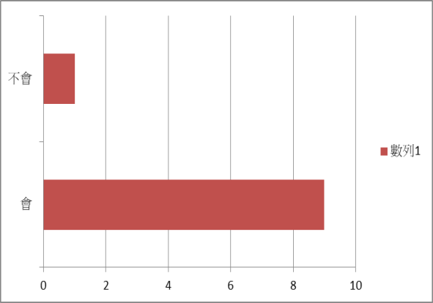
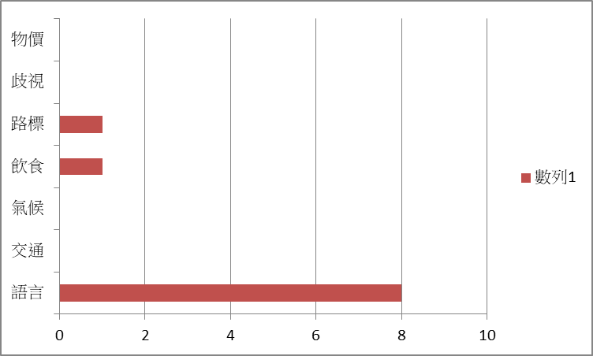
7.遇到困難時，花蓮人會協助解決嗎
8.在花蓮遇到什麼困擾的事
語言最困擾
幾乎都會

Slide 18
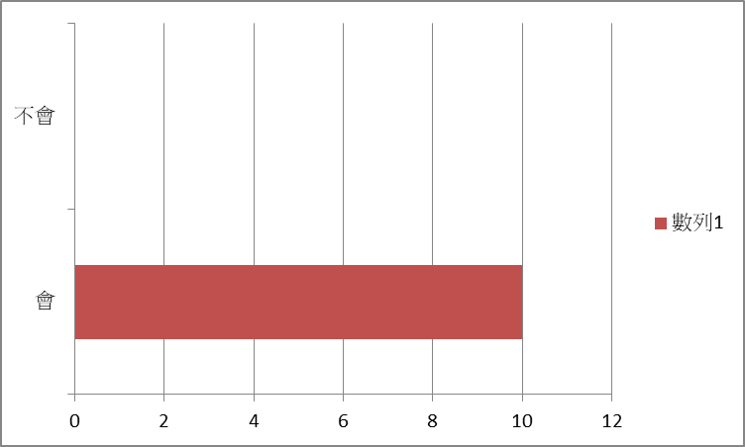
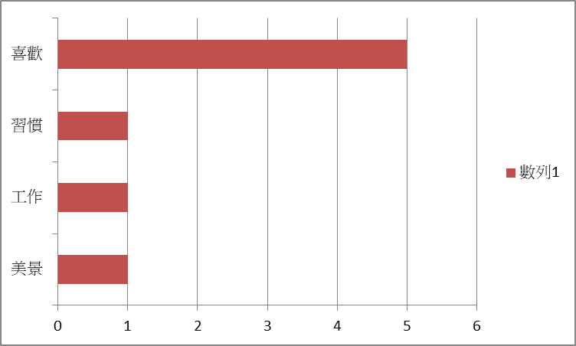
9.還會再來花蓮嗎
10.會再來的原因
一律會
喜歡上花蓮

Slide 19
定居

Slide 20
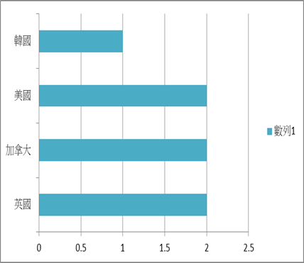
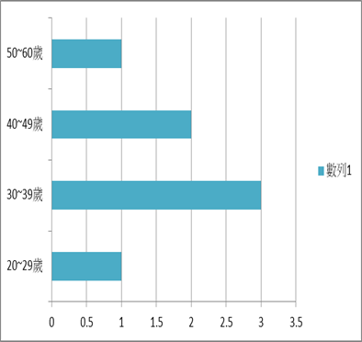
此類型的外國人，我們訪問到7位。
1.國籍
2.年齡
多39歲以下
英語系國家多
工作的及时性和时效性

Slide 21
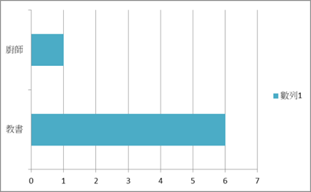
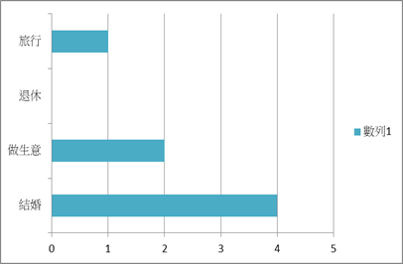
3.職業
4.來花蓮定居的原因
以教他們母語為業
結婚最多
。

Slide 22
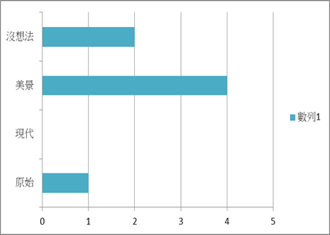
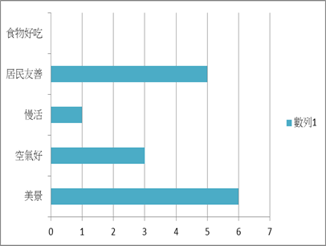
5.來花蓮之前對花蓮的印象是什麼？
6.來花蓮之後對花蓮有什麼體會？
美景最多
美景、友善、空氣好
相對母國花蓮比較落後
。

Slide 23
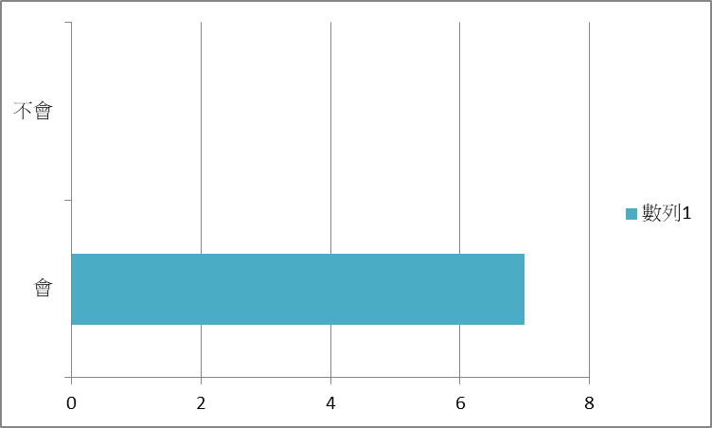
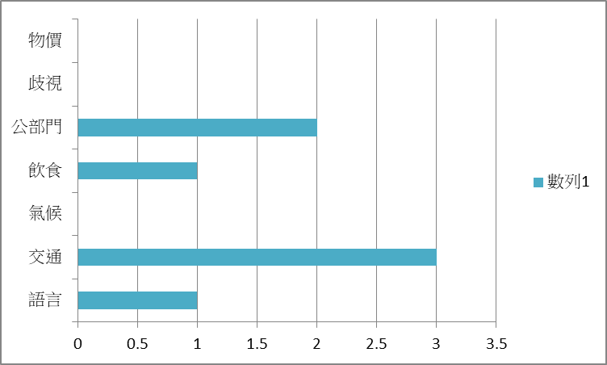
7.遇到困難時，花蓮人會協助解決嗎？
8.在花蓮遇到什麼困擾的事?
一律會
交通最多
。

Slide 24
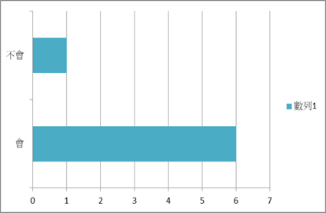
9.是否會繼續在花蓮居住？
幾乎都會
。

Slide 25
不乏單獨來花蓮旅行的女性
問題 | 觀光 | 短居 | 定居
人數 | 29 | 10 | 7
性別 | 男23女6 | 男8女2 | 男6女1
國籍 | 德國 | 印度 | 英、美、加
年齡 | 30~39歲 | 30~39歲 | 30~39歲
停留時間 | 2天 | 2年 | 
觀光景點 | 太魯閣 | 太魯閣 | 
之前印象 | 美景 | 美景 | 美景
之後印象 | 美景、友善、美食 | 友善、美景、空氣好 | 美景、友善、空氣好
花蓮人協助 | 100% | 90% | 100%
遭遇的困難 | 語言 | 語言 | 交通
再訪機率 | 93% | 100% | 85%
原因 | 美景 | 喜歡上花蓮 | 花蓮已是故鄉
問卷分析
完勝

Slide 26
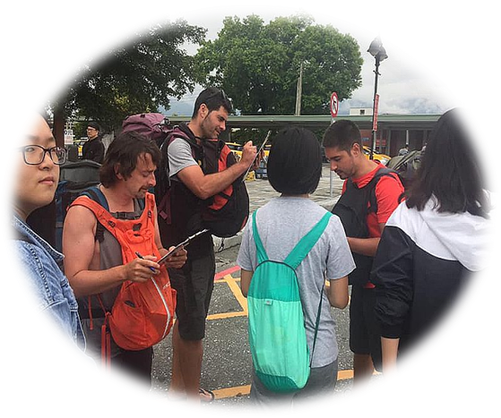
我們的發現
觀光客源改變(團客:陸客→日、韓，散客:德國)
團客因為英語能力不佳和時間有限，無法接受我們的訪問
自由行觀光客的特點：名符其實的背包客，親切熱心
自由行只有一組家庭
東華大學現在的外籍學生約有800多位

Slide 27
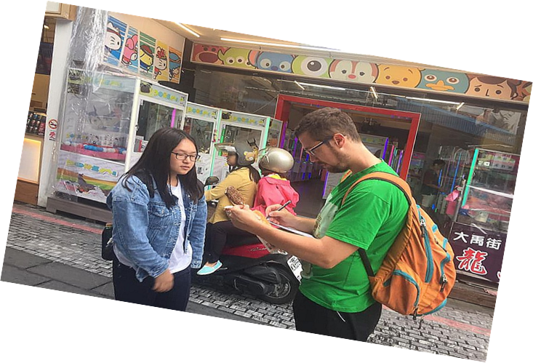
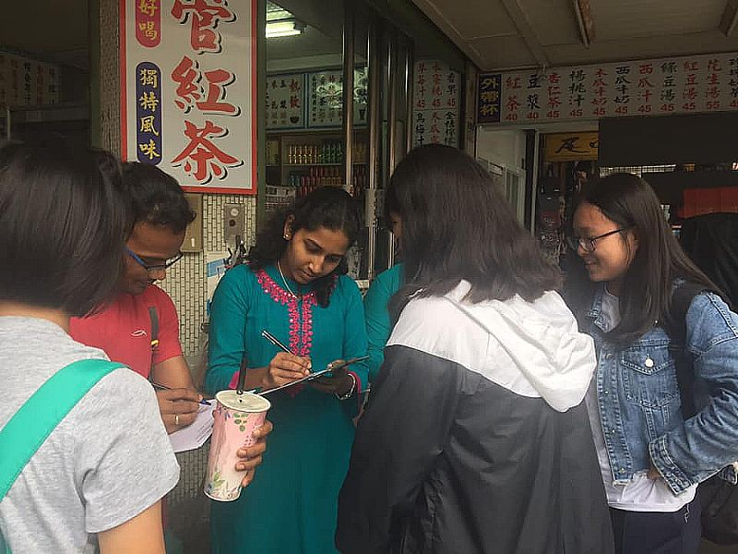
結論
善用優點：美景、人情
修正弱項：語言、交通

Slide 28

報告到此結束
謝謝大家!

